Slide 1
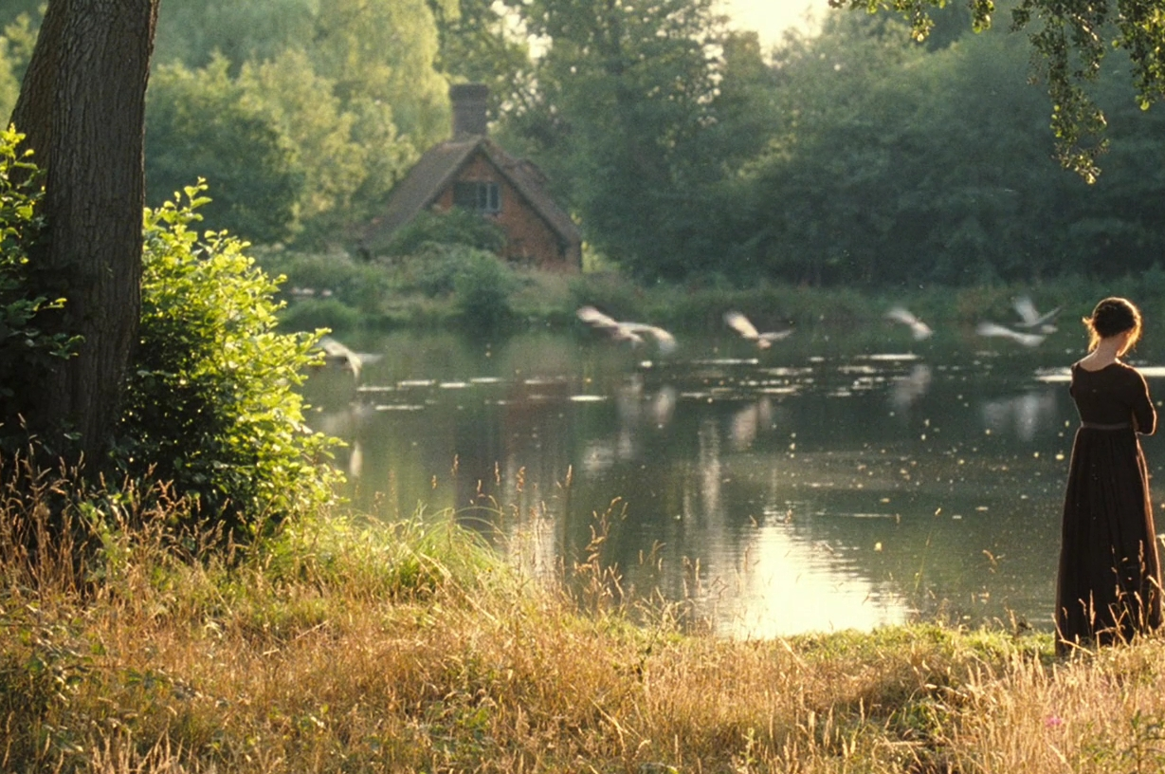
Гордость и предубеждение
Петроченко Екатерина
Г. Санкт-Петербург

Slide 2
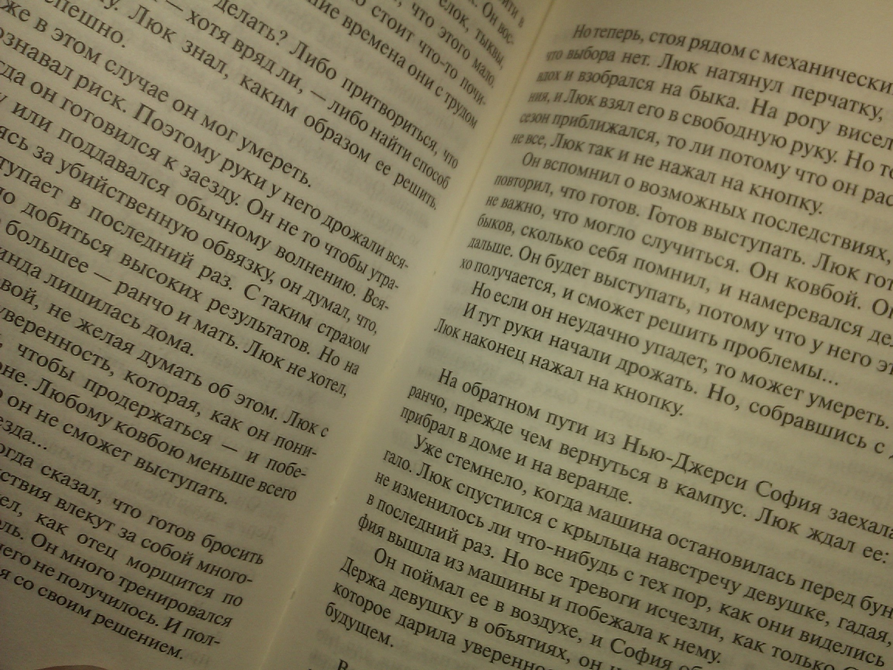
На День Рождения мне подарили небольшую книгу замечательной писательницы Джейн Остен. Зная, насколько популярно данное произведение, я не стала откладывать его в долгий ящик и, по прошествии недели, принялась за чтение.

Slide 3
После беглого взгляда на первую фразу ты понимаешь, что книга будет прочитана до конца. С каждой страницей ты все больше втягиваешься в чтение. Начиная с середины хочется забросить все и остаться с книгой наедине. От нее невозможно оторваться. На протяжении всего произведения сохраняется интрига, все время чувствуется небольшое напряжение, а в голове вопрос: «Что же будет дальше?».

Slide 4
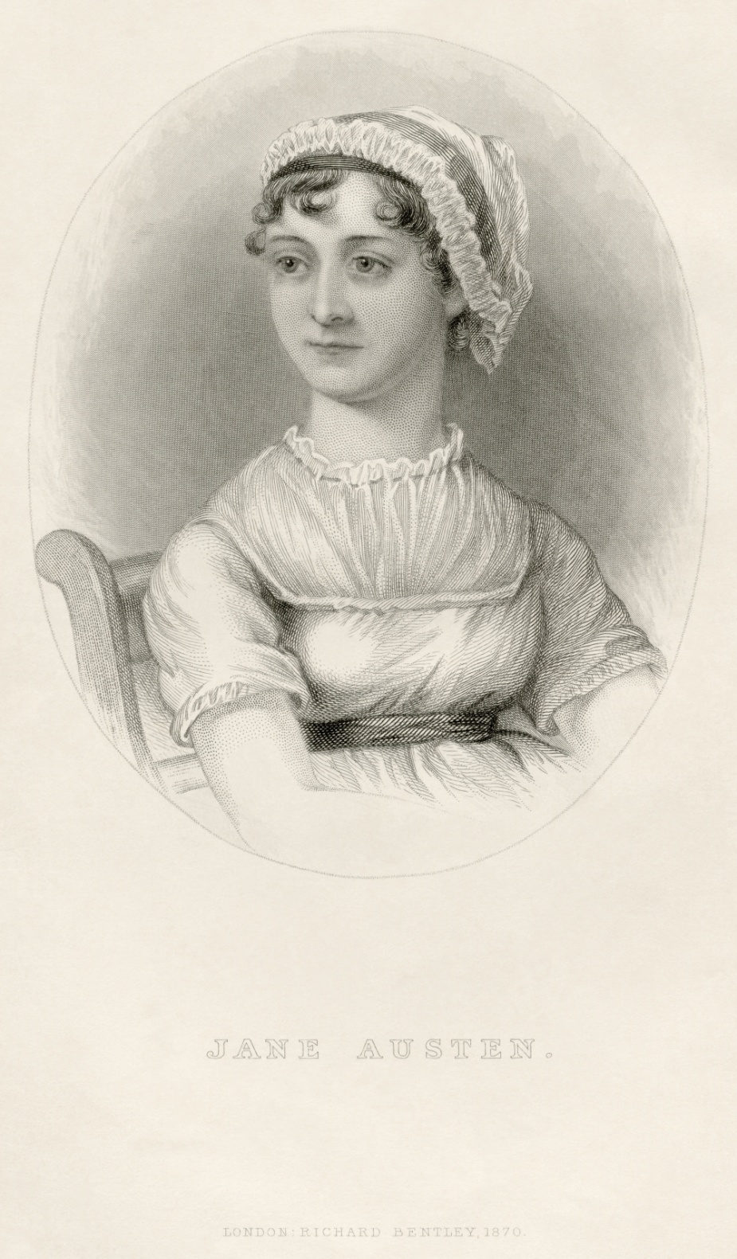
Меня поразил талант Джейн Остен так легко преподносить важные жизненные проблемы, с ноткой юмора, ненавязчивой иронией, которая пронизывает все произведение. Так искусно она меняет отношение читателя к героям, их образы в наших глазах раскрываются постепенно, распускаются, как цветок. Именно это придает роману увлекательность, изысканность и элегантность. И несмотря на то, что читается данное произведение очень легко, его также можно назвать довольно поучительным.

Slide 5
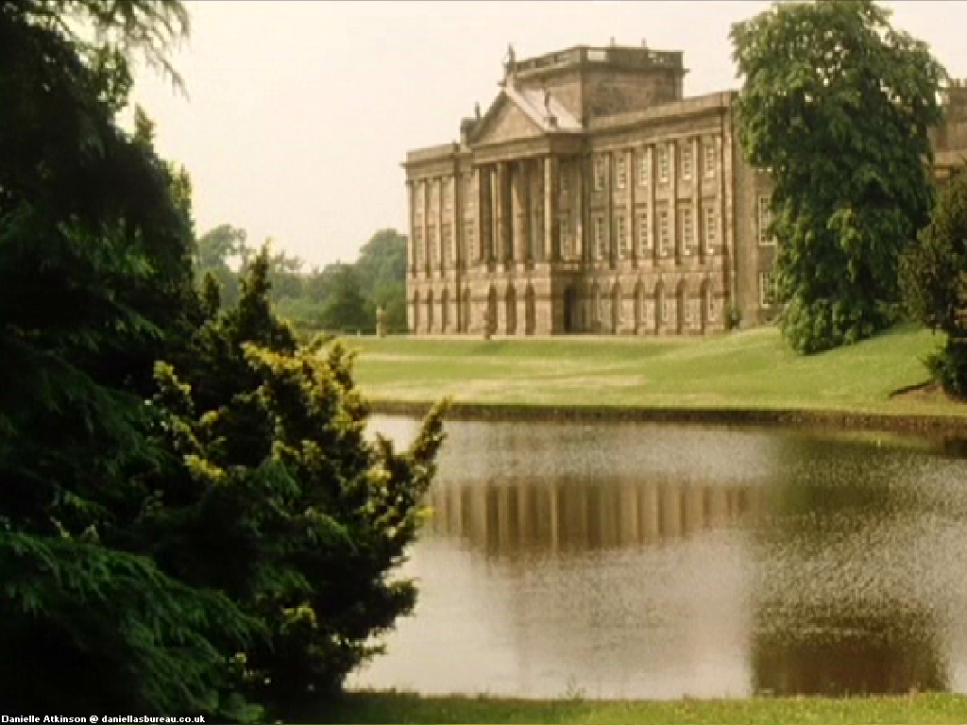
Великая писательница настолько точно передала достоверность той эпохи, что даже после того, как закрываешь книгу, ощущаешь себя среди просторов Англии, на балах в великолепных особняках, ясно представляются прекрасные пейзажи и парки. Эти ощущения практически невозможно передать словами. Ты как будто посетил те места, где главные герои обменивались своими самыми сокровенными мыслями, где разворачивались настоящие драмы.

Slide 6
Читая именно это произведение, я поняла, каково это, проживать несколько жизней, жизней героев. А самое важное заключается в том, что главные герои не являются идеалами, они настоящие, из реальной жизни, у них есть свои сильные и слабые стороны, но им все равно хочется подражать. Благодаря этому книга не теряет своей актуальности и по сей день, ведь проблема «гордости и предубеждения», тема любви не оставят равнодушным никого. Именно поэтому я рекомендую прочесть это произведение не только представительницам прекрасного пола. Данный роман станет частью вашего жизненного опыта и займет достойное место на вашей полке. Даже если вы уже имели удовольствие читать эту книгу, мне кажется, что и во второй, и в третий раз она подарит вам незабываемые впечатления и эмоции, вы обнаружите новые интересные детали, а герои раскроются с новых сторон.

Slide 7
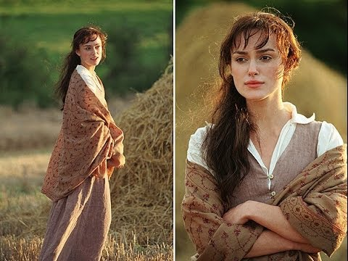
И непременно после прочтения посмотрите не менее восхитительный фильм с Кирой Найтли в главной роли, который поможет завершить общее представление. Или вы сможете сравнить свое мнение с трактовкой режиссера.
Не важно, понравится вам фильм или нет, эта книга может по праву считаться классикой литературы.

Slide 8
Спасибо за внимание!

